Slide 1
AEVP PES ECO-ESCOLA DMCE ODS- 2030 (1,2,3,11,12,13,14,15,17)
Unidos no dia 16 de outubro
DIA MUNDIAL DA ALIMENTAÇÃO
RECEITAS de:
Comida saudável, sustentável, com pouco gasto de energia, divertida e saborosa….
Pensamos em receitas com sobras de comida, alimentos da época e com pouco impacto ambiental ( energia)
Evitar desperdícios alimentares!

Slide 3
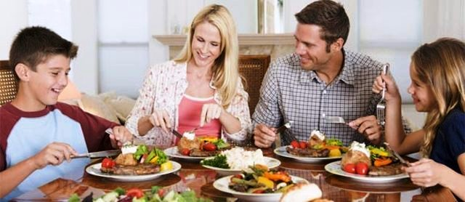
Desafio
Convidamos as famílias a apresentarem/divulgarem uma receita saudável e sustentável (original ou não), confecionada com alimentos da época, regionais e que gastem pouca energia, (frutos da região, sobras de comida, etc).
A receita (nome, ingredientes e modo de confeção) deverá ser acompanhada de uma fotografia, identificação do aluno e dos familiares “acompanhantes”
O objetivo será posteriormente editar um livro digital que compile todas as receitas partilhadas.
Solicitamos que a receita (formato word) e a fotografia (JPEG) sejam encaminhadas para o endereço da coordenadora do Programa Eco-Escolas, professora Ana Jorge (f582@aevp.net) ou para a coordenadora do Programa de Educação para a Saúde, professora Célia Mota (f672@aevp.net).
Qualquer dúvida também poderá ser esclarecida por esta via.
Poderão participar até 30 de outubro de 2023.

Slide 4
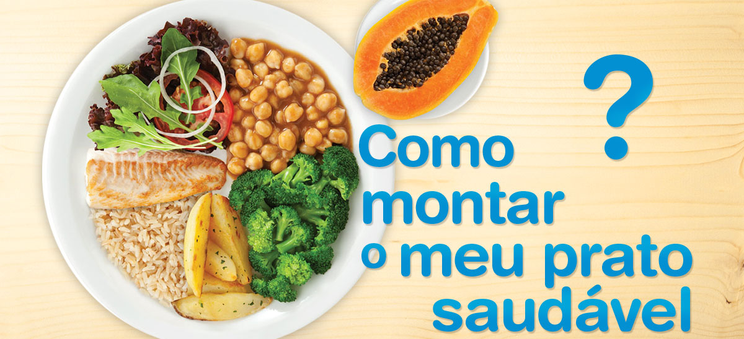
SUGESTÃO:

Slide 5
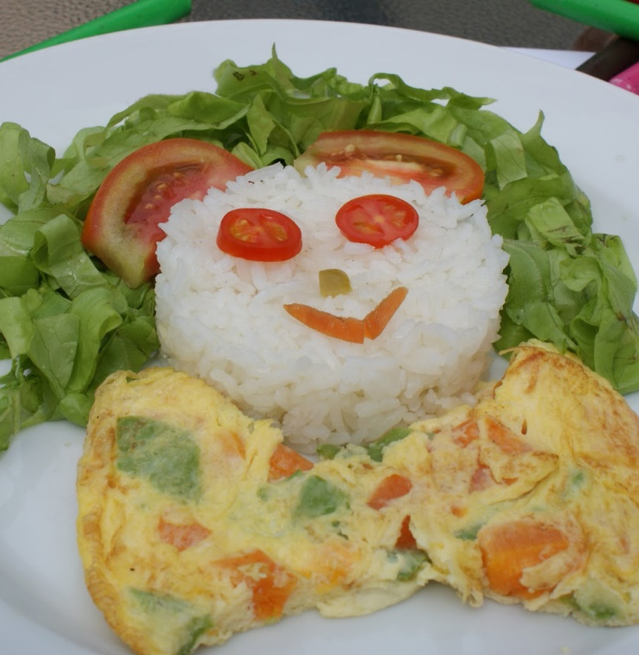
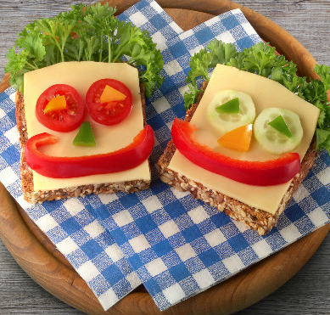
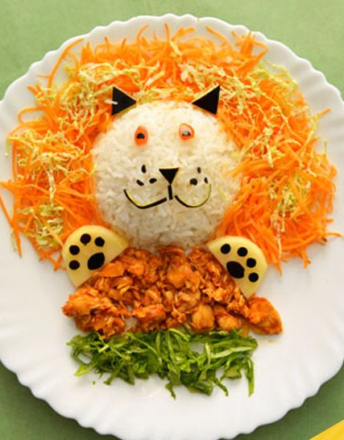
Sobras de comida
Fruta e peixes da época
Soluções saborosas e divertidas

Slide 6
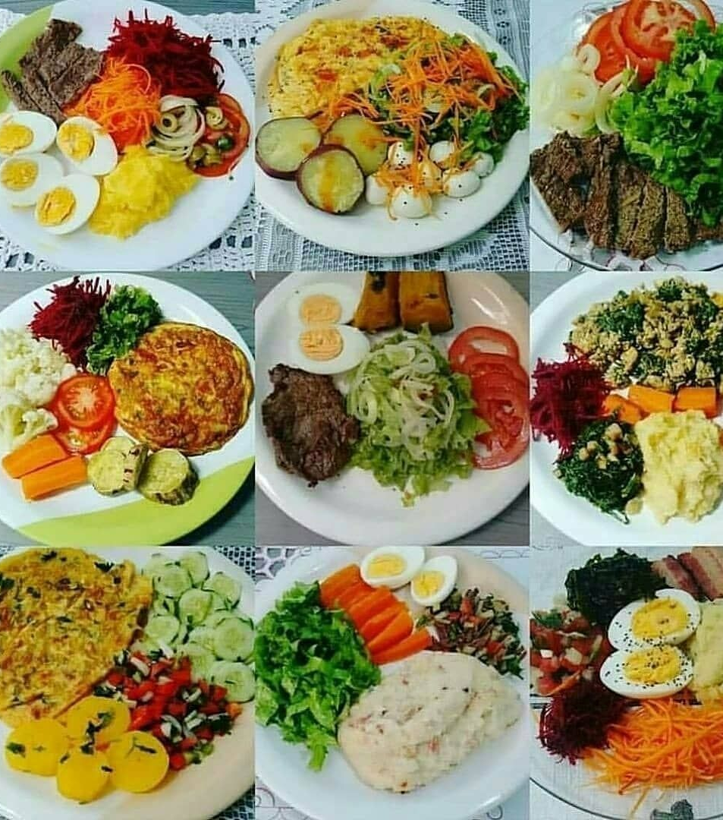
Bom Apetite!

